Slide 1
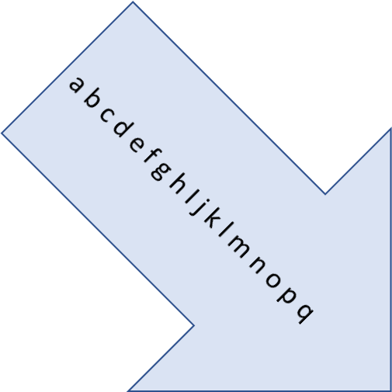
a b c d e f g h I j k l m n o p q

